Slide 1

Zasedání členské schůze Libčice.net
3. 9. 2020

Slide 2
Program jednání
Ustavení ověřovatele
Doplnění a schválení programu
Zpráva rady o výsledcích hospodaření za rok 2019
Schválení zprávy rady o výsledcích hospodaření za rok 2019
Roční plán výdajů na rok 2020
Schválení ročního plánu výdajů na rok 2020
Informace rady spolku Libčice.net ke členům
Diskuse

Slide 3
Výsledky hospodaření za rok 2019
Příjmy a výdaje v roce 2019 v tis. Kč
Název | Plán 19 | Skutečnost 19
Příjmy | 1260 | 1345
Konektivita | 280 | 245
Rozvoj sítě | 750 | 415
Nákup služeb+ostatní | 78 | 155
Rezerva | 152 | 530

Slide 4
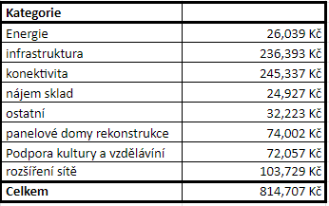
Výsledky hospodaření za rok 2019
Příjmy
  Skutečné příjmy vyšší než byl plán z důvodu vyššího připojení nových členů.
Konektivita
  Ukončení smlouvy s UPC jako záložní linky.
Rozvoj sítě
  Výměna hlavního směrovače
  Navýšení fyzické linky do internetu z 1G na 10Gbit
  Upgrade prostředí virtualizace.
  Kompletní předělání některých panelových domů
  Započetí migrace WiFi na MtP 60Ghz.
Nákup služeb + ostatní
  Podařilo se nám ušetřit za malé nákupy, které nesouvisí s rozvojem sítě.
Rezerva
  Velk8 rezerva oproti plánu byla způsobena nizsimi výdaji na rozvoj sítě.

Slide 5
Plán 2020
Příjmy
  Neočekáváme zásadní změny v počtu členů
Konektivita
  U Telematiky se v květnu zvedl limit rychlosti z 1 Gbit/s na 2 Gbit/s a tím došlo k mírnému nárůstu cen.
Rozvoj sítě
  V roce 2020 probíhalo mimo obvyklého rozšiřování optické sítě především upgrade mnoha páteřních prvků na 10Gbit a 25Gbit. Navýšení fyzické linky do internetu z 1G na 10Gbit. Upgrade prostředí virtualizace. Dva nové oddělené DNS servery. Navýšení připojení do internetu z 1Gbit na 2Gbit. Pořízení velké zásoby optických modulů z důvodu obav covid-19 nedostupnosti zdrojů. Započetí migrace WiFi na MtP 60Ghz. Zakoupen a nainstalován neflow monitor. Zakoupeno OTDR. Zakoupeno NAS uloziste.
Nákup služeb + ostatní
  Na jaře byla pořízena vysokozdvižná plošina
  Nově členům nabízena IPTV jakou součást členství
Rezerva
  Rezervu plánujeme tak, abychom udrželi na účtě “havarijní rezervu” 600 000 Kč pro nenadálé události.

Slide 6
Roční plán výdajů na rok 2020
Plánované příjmy a výdaje v roce 2020
Název | Skutečnost 19 | Plán 20
Očekávané příjmy: | 1345 | 1370
Konektivita | 245 | 292
Rozvoj sítě | 415 | 1000
Nákup služeb+ostatní | 155 | 300+82
Rezerva | 530 | -310

Slide 7
Informace rady Libčice.net ke členům
Vývoj infrastruktury sítě za posledních 12 měsíců
Navýšení rychlosti a datových limitů
Motivační program
Počet členů

Slide 8
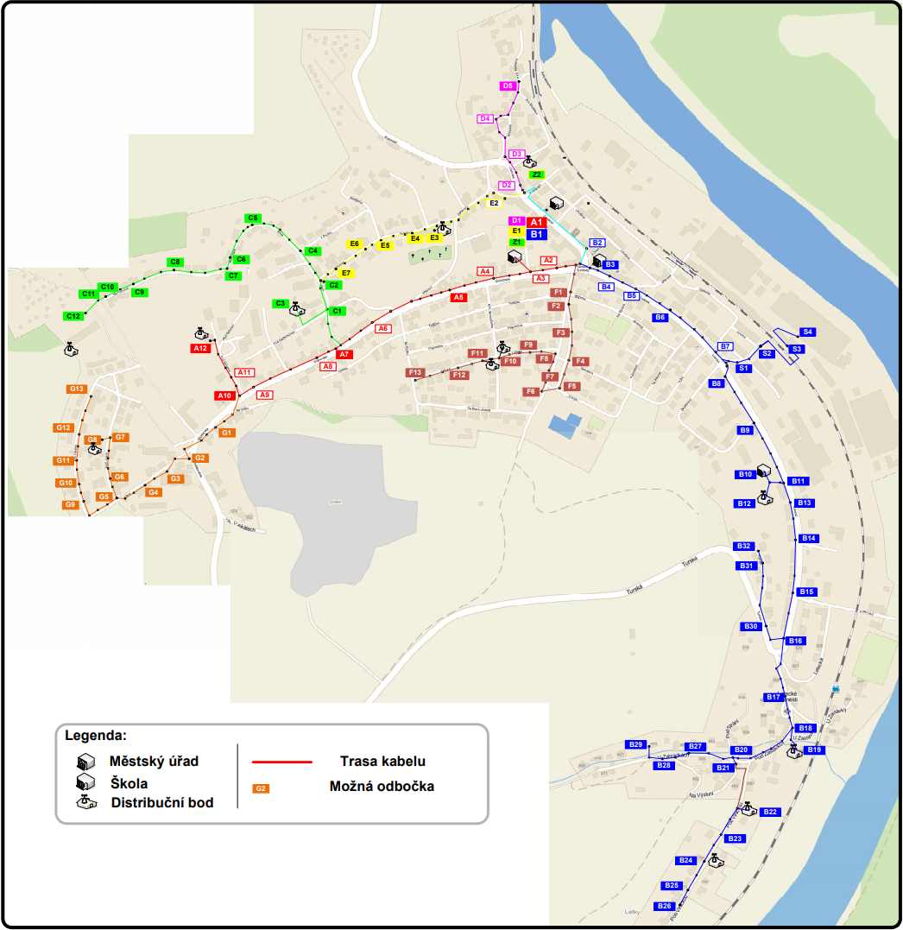
Trasa projektu MOPS

Slide 9
Motivační program a rychlost přípojek
Princip – zvýšení rychlosti v rámci technických možností
Motivace členů k pořízení vyspělejší technologie
Rychlosti podle přístupové technologie a počtu sousedů
2Mb wifi 2.4GHz
8Mb wifi 5GHz
12Mb wifi g2 – 5GHz
16Mb wifi g3 - 5GHz
24Mb wifi g4+ - 5GHz
30Mb airMax - 5GHz
100Mb wifi 60GHz
300Mb (500Mb?) optická/metalická přípojka do páteřní sítě (někde 100Mb)
500Mb (1G?) patron – páteřní síť

Slide 10
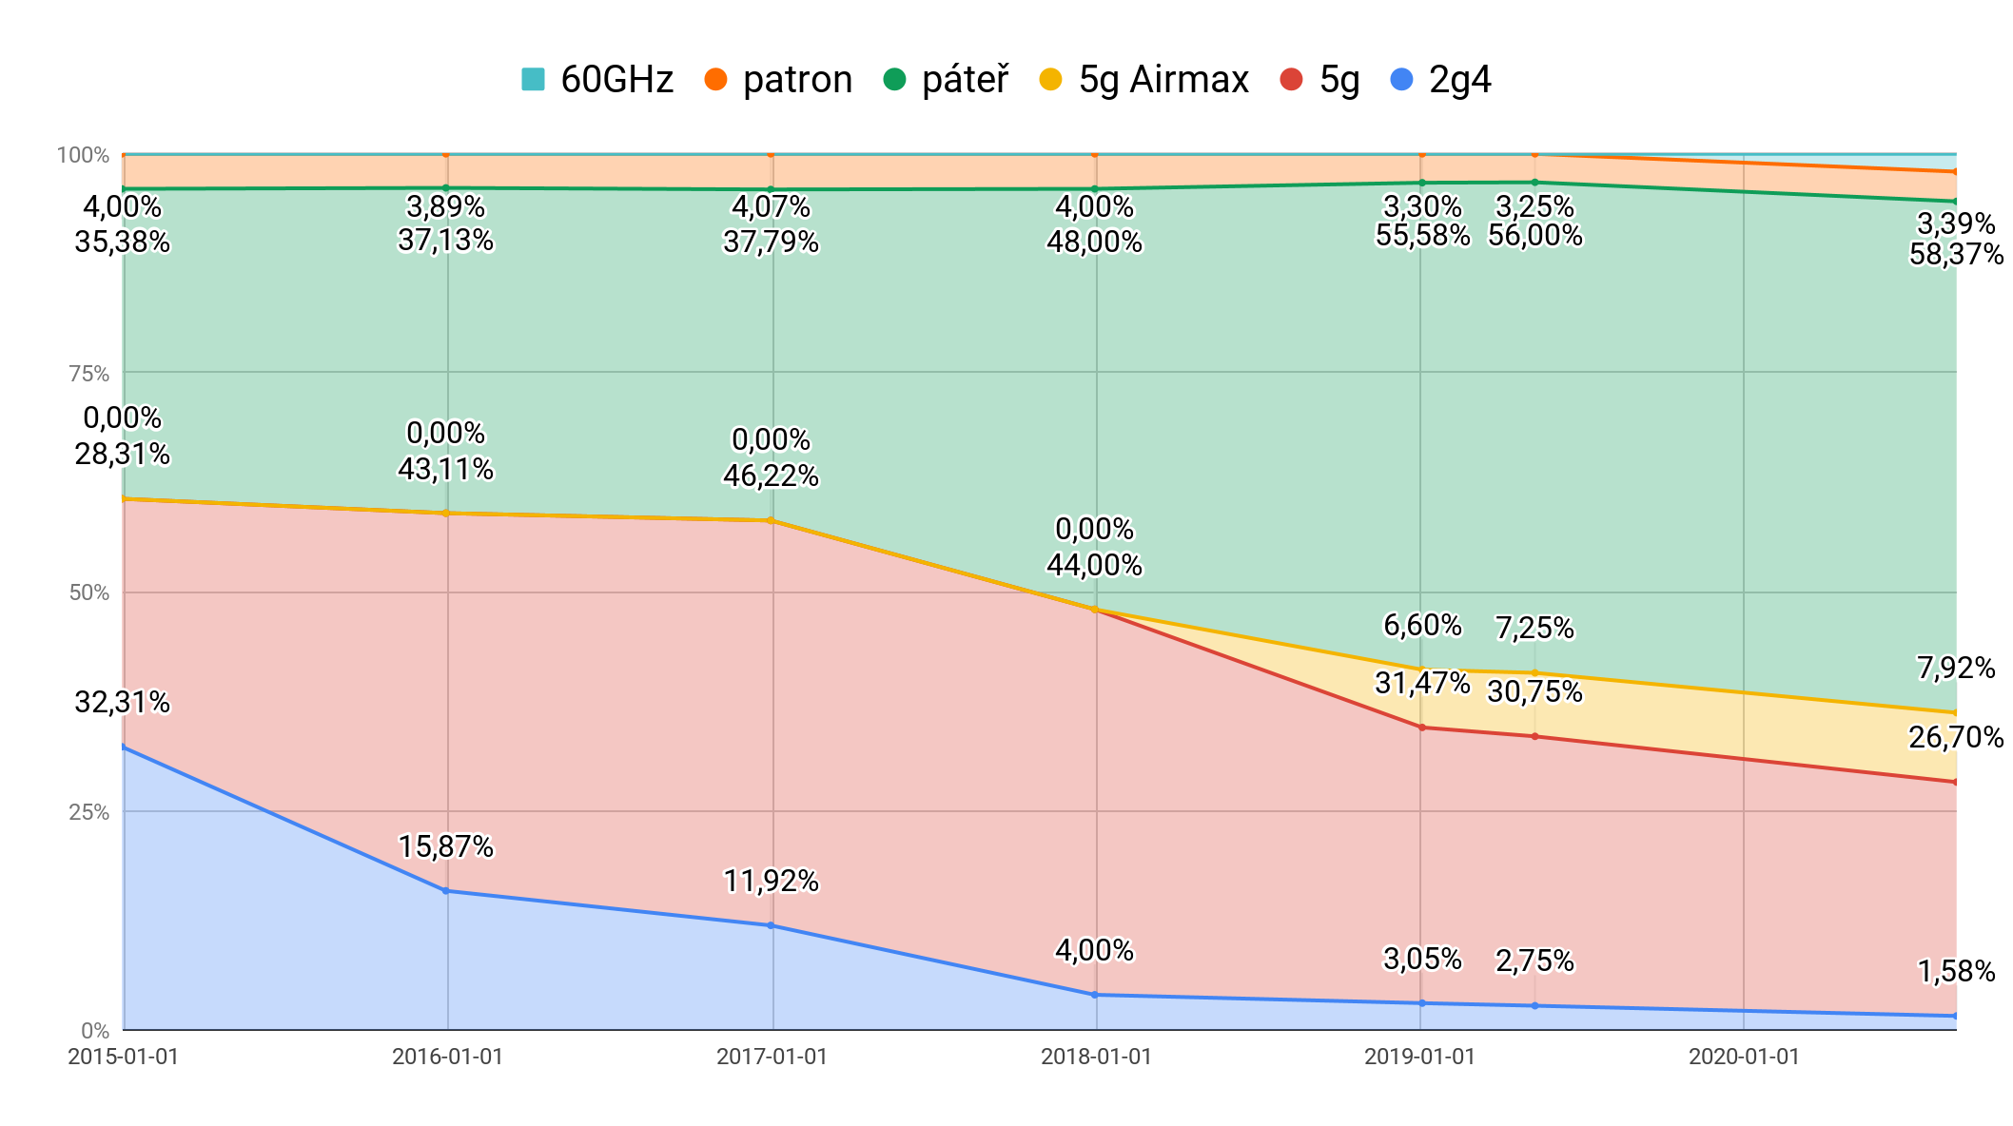
Vývoj typů připojení

Slide 11
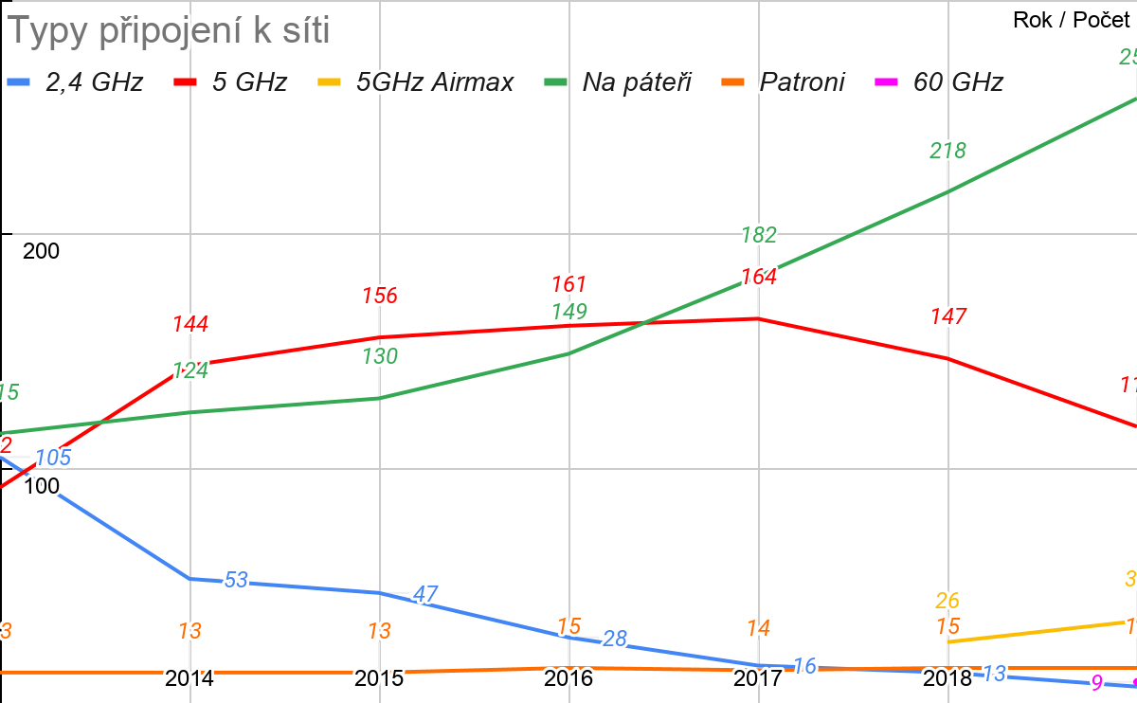
Vývoj typů připojení

Slide 12
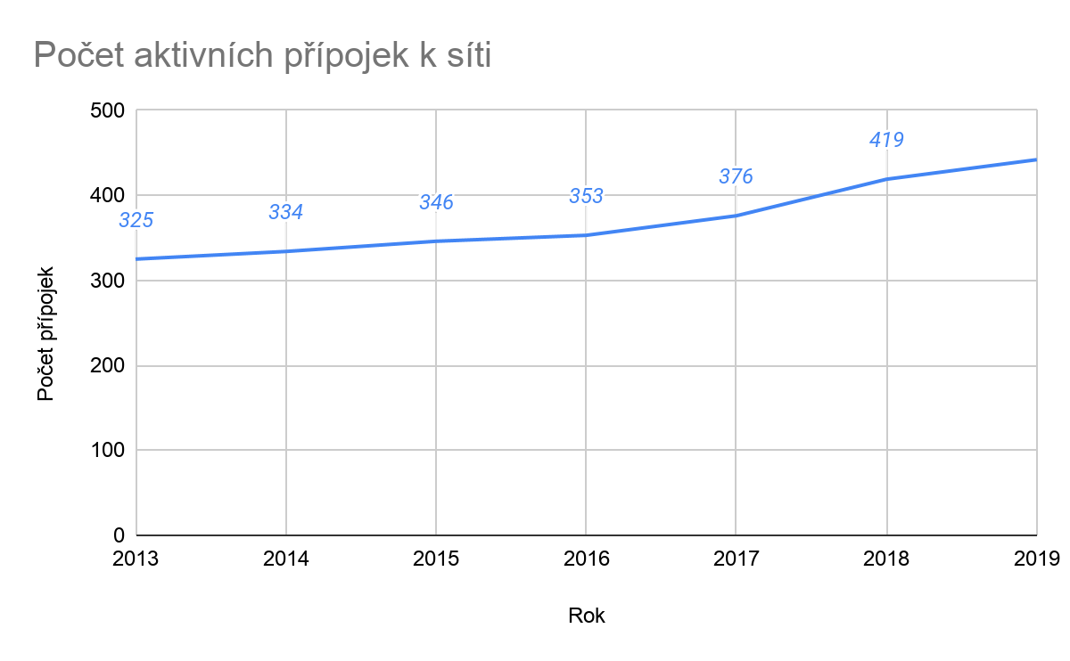
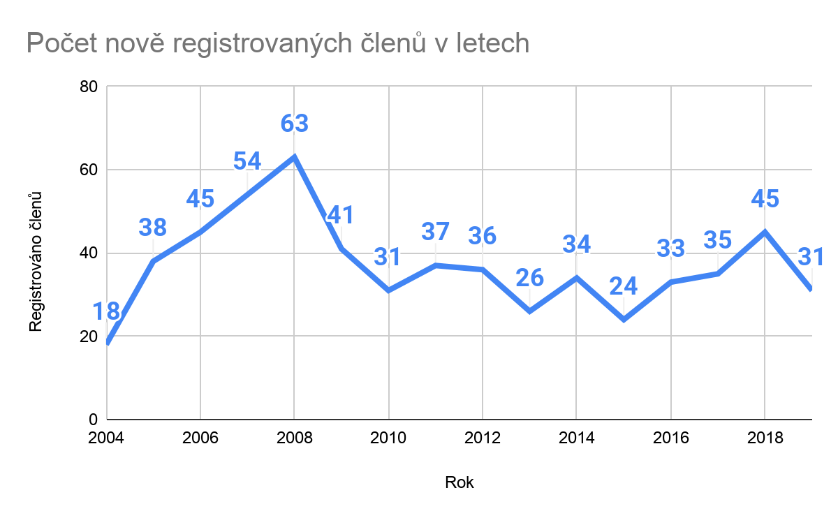
Vývoj počtu členů

Slide 13
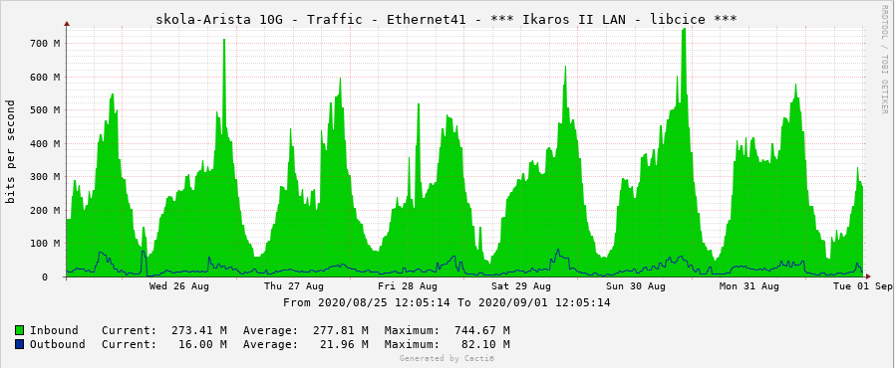
Připojení do internetu
Současná rychlost 2Gbps
718 veřejných IPv4 adres
Zprovozněno IPv6
Zprovozněno SledovaniTV - nyní cca 50 uživatelů

Slide 14
Diskuse
Na internetu pracuje stále více lidí. Sledují televizi …. Jak budeme hlásit plánované práce? Kdy je nejlepší čas na výpadek? 18-20 20-22 22-00? Například upgrade faraon na 10G ….

Slide 15
Děkujeme za pozornost

